Slide 1

«Применение цифровых лабораторий при изучении экологического состояния почв Богородского муниципального округа»
Администрация Богородского муниципального района Нижегородской области
Муниципальное автономное общеобразовательное учреждение
«Школа №5 «Перспектива»
607605, Нижегородская обл., г.Богородск., бульвар Победы, д.10
school5-bg@yandex.ru

Slide 2





Slide 3

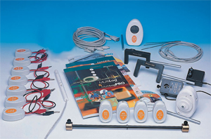
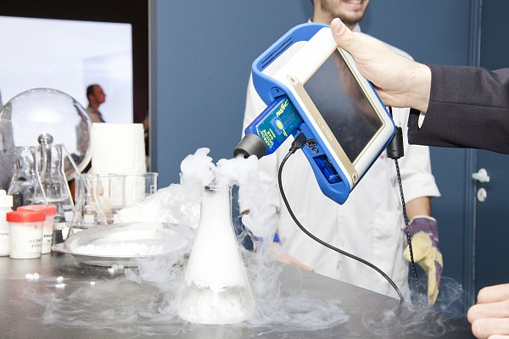
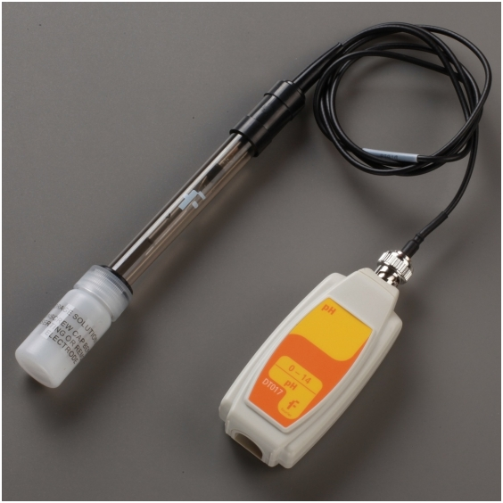
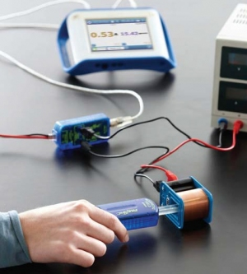

Slide 4

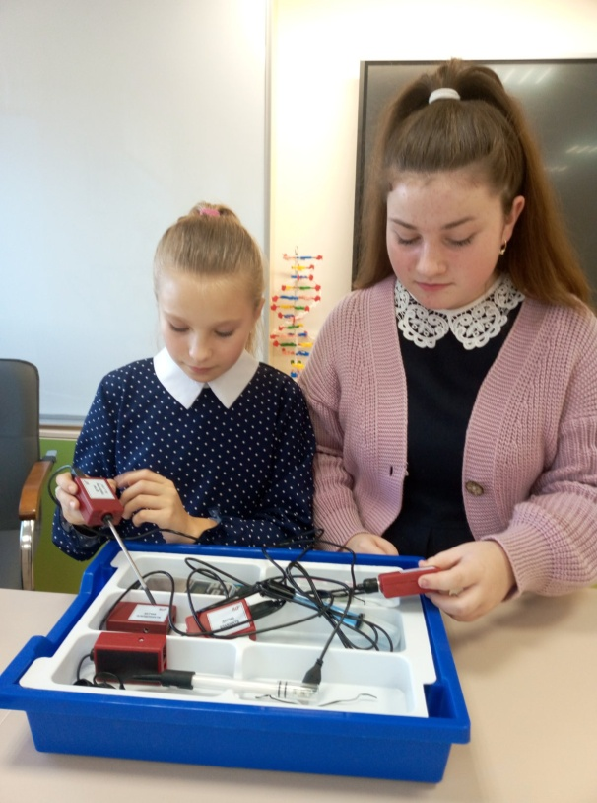
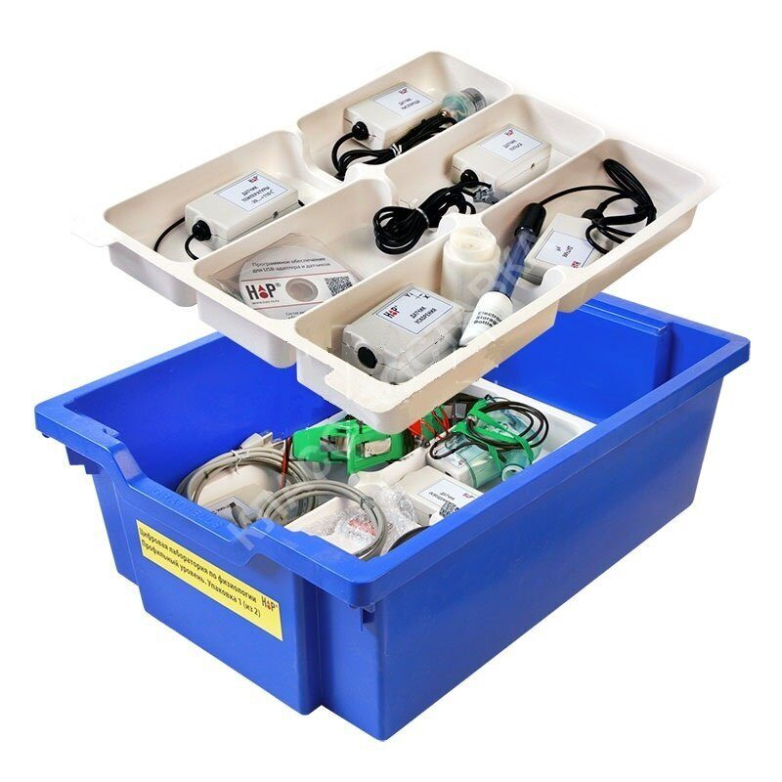
Современная внеурочная деятельность по биологии
STEАM - технологии в образовании
S – science; T – technology; E – engineering; А-art; M – mathematics
или
естественные науки, технология, моделирование, искусство, математика

Slide 5
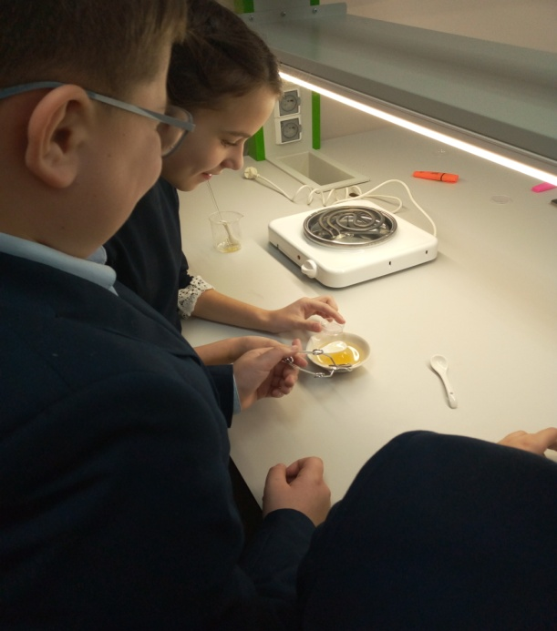
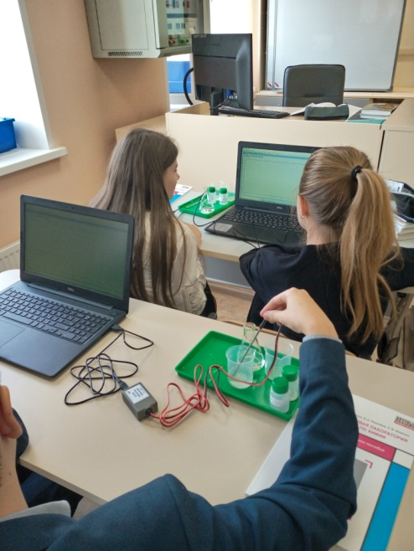
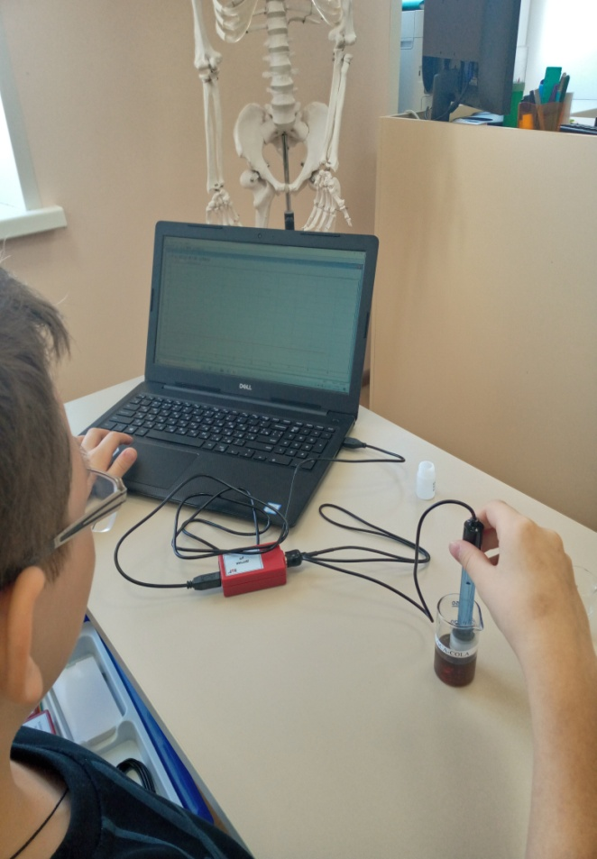
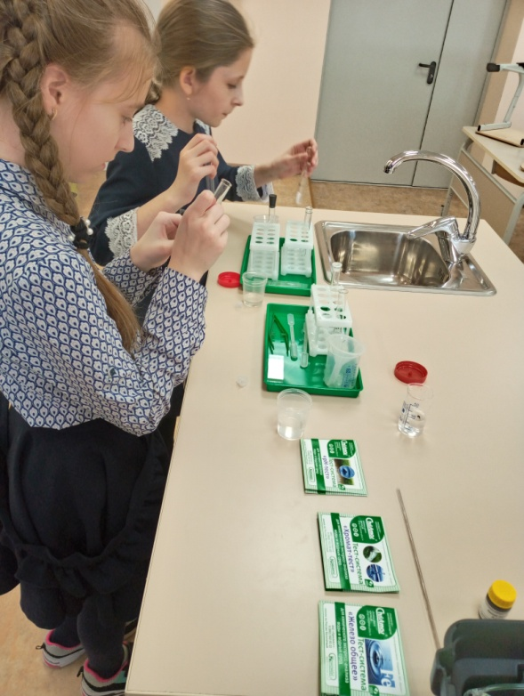
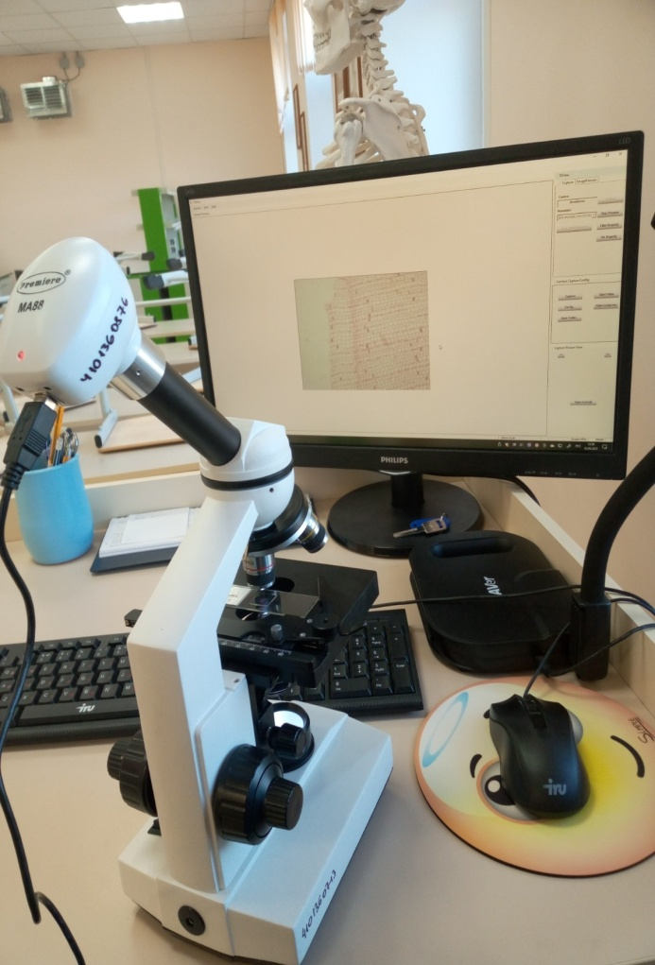
«БИОЛОГ В ЦИФРОВОЙ ЛАБОРАТОРИИ»

Slide 6
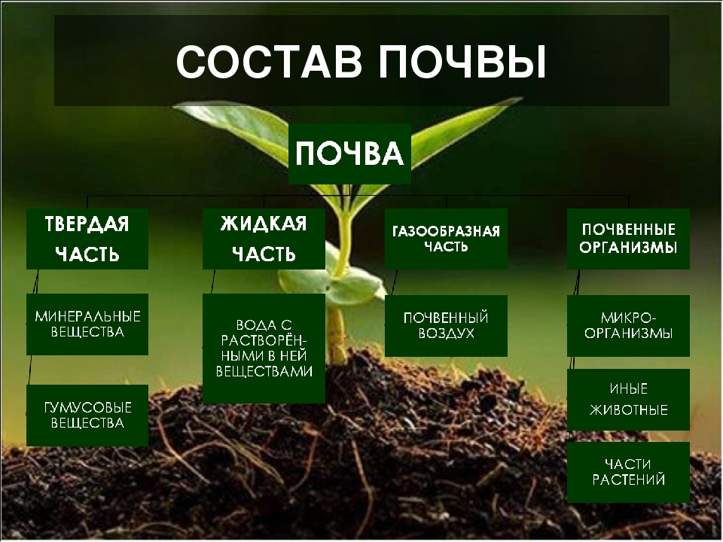

Slide 7


Slide 8
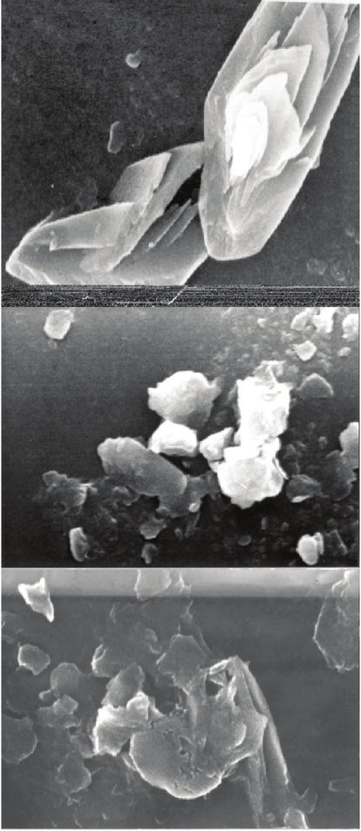
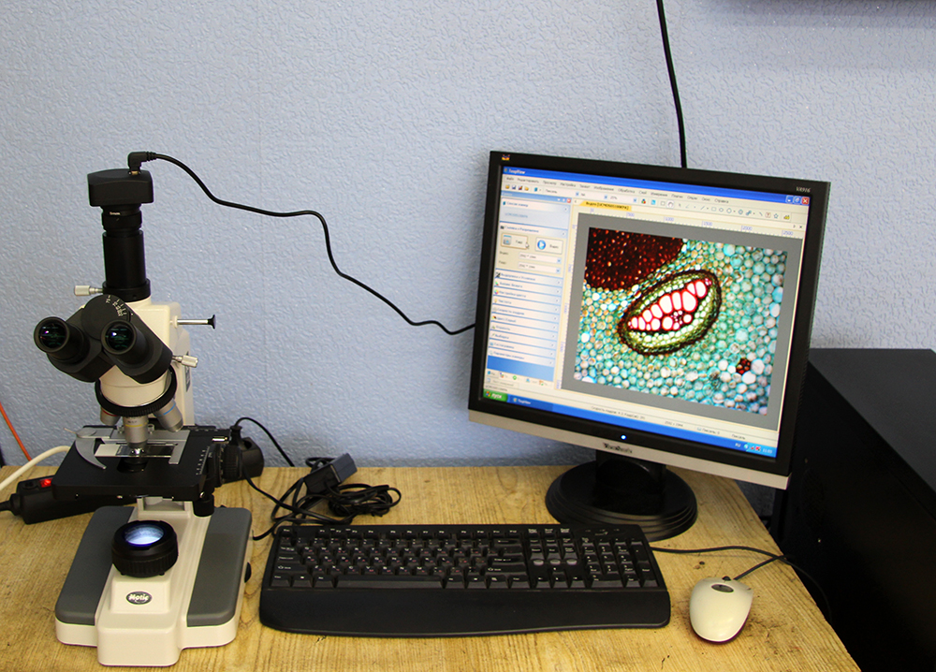

Slide 9
Свойства, определяющие уровень плодородия почвы

Slide 10
Определение pH почвенной вытяжки и оценка кислотности почвы
Кислотность почвы - важный экологический фактор, определяющий условия жизнедеятельности почвенных организмов и высших растений, а также аккумуляцию и подвижность загрязнителей в почве. При высокой кислотности угнетается рост и развитие многих сельскохозяйственных культур, подавляется жизнедеятельность микроорганизмов. При высокой кислотности почвы необходимо проводить ее известкование

Slide 11
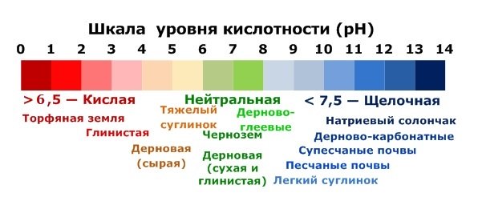

Slide 12
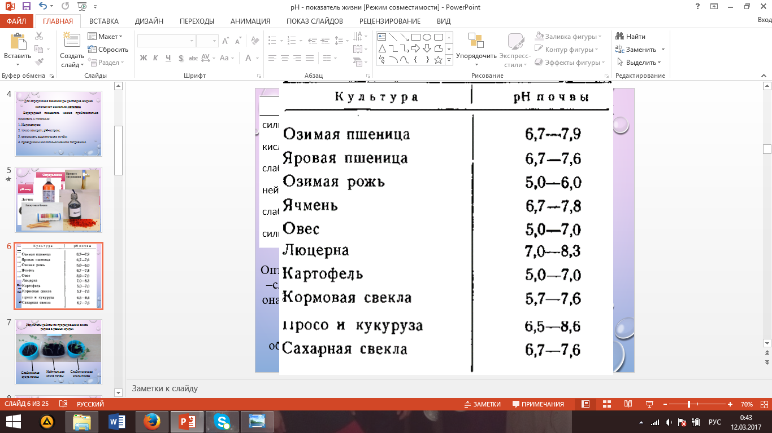
Почва | Значение pH
сильнокислые | 3 – 4
кислые | 4 – 5
слабокислые | 5 – 6
нейтральные | 6 – 7
слабощелочные | 7 – 8
сильнощелочные | 8 – 9
Значение рН в с/х
Разные почвы могут иметь pH от 4,5 до 10 и они подразделяются на шесть групп
Оптимальным считается рН 6,5 –слабокислая реакция почвы, она благоприятна для развития полезных почвенных микроорганизмов, обогащающих почву азотом.

Slide 13
Отношение почвы к воде во многом зависит от ее механического состава. Суглинки и супеси наиболее благоприятны по водному режиму. При преобладании крупных частиц вода легко впитывается и вымывается из почвы вместе с питательными веществами. В глинистые почвы вода плохо проникает, но попадая, надолго там удерживается.

Slide 14
Оценка экологического состояния почвы по солевому составу водной вытяжки
Важную роль в минеральном питании растений играет солевой состав почвы. Разные виды растений потребляют определенные катионы и анионы солей, необходимые для жизнедеятельности. В почве постоянно находятся легкорастворимые соли, такие как: хлориды, сульфаты и карбонаты. Избыток этих солей приводит почвы к засолению. Оно бывает слабое, среднее, сильное и интенсивное. Засоление почвы приводит к обезвоживанию растений и угнетению их роста.

Slide 15
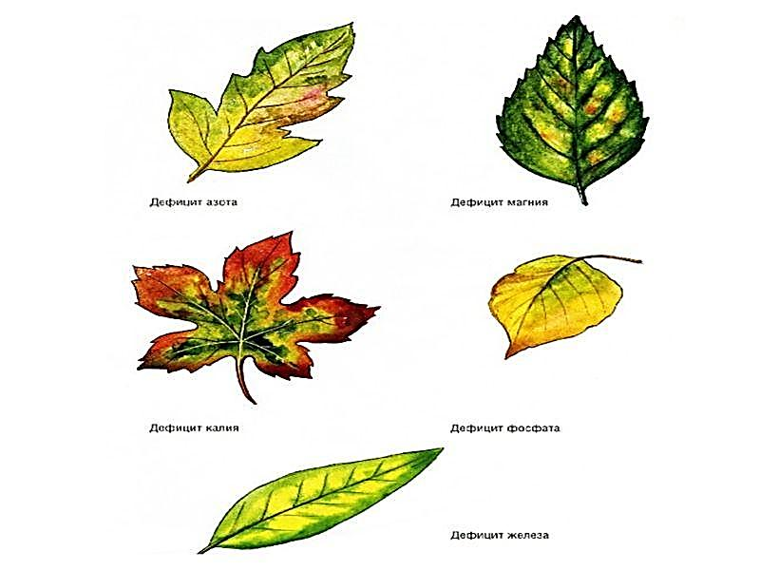

Slide 16
Железо необходимо для функционирования основных редокс-систем фотосинтеза и дыхания, синтеза хлорофилла, восстановления нитратов и фиксации молекулярного азота клубеньковыми бактериями.Поэтому недостаточное поступление железа в растения в условиях переувлажнения и на карбонатных почвах приводит к снижению интенсивности дыхания и фотосинтеза и выражается в пожелтении (хлорозе) листьев и быстром их опадении.

Slide 17
Обнаружение тяжелых металлов в почвах-ионы свинца
Тяжелые металлы
могут накапливаться в живых организмах и образовывать токсичные металлорганические
соединения, не подвергаясь биологическому разложению. Самые опасные из загрязнителей,
как полагает Всемирная организация здравоохранения – свинец, ртуть и кадмий

Slide 23
СПАСИБО ЗА ВНИМАНИЕ

